Slide 1
יהושע

Slide 2
פרק ו'- חזרה מסכמת
ה' מודיע ליהושע כי הוא ובני-ישראל עתידים לצאת למלחמה נגד העיר יריחו ואנשיה ולנצח.

Slide 3
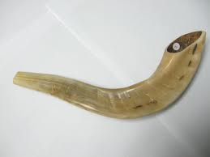
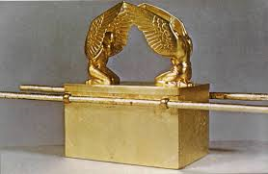
הכוהנים יישאו את ארון-הברית ויתקעו בשופרות

Slide 4
יום 3
סיבוב אחד
יום 2
סיבוב אחד
יום 1
סיבוב אחד
יום 6
סיבוב אחד
יום 5
סיבוב אחד
יום 4
סיבוב אחד
יום 7
7 סיבובים
חומות העיר יריחו נופלות.

Slide 5
חרם

Slide 6
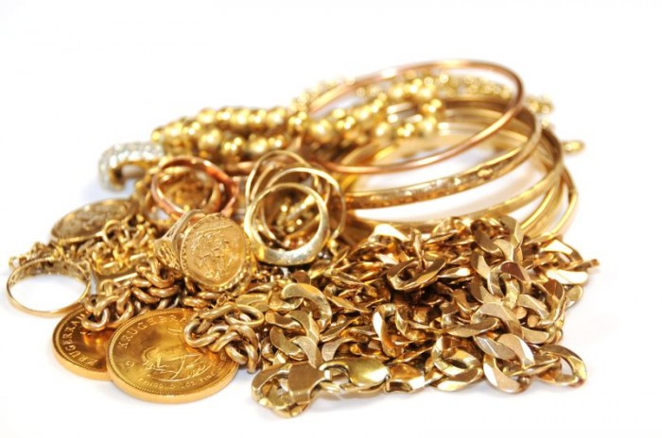
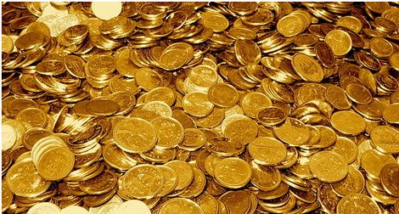
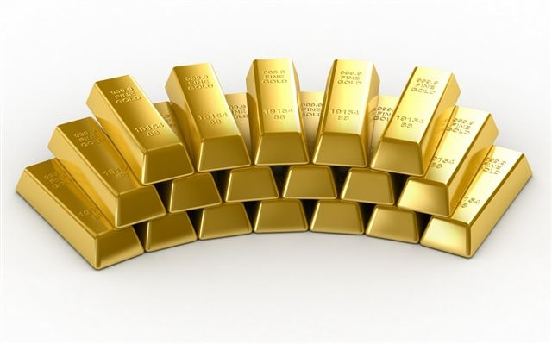
כסף וזהב, כלי נחושת וברזל- יוקדשו לה'

Slide 7
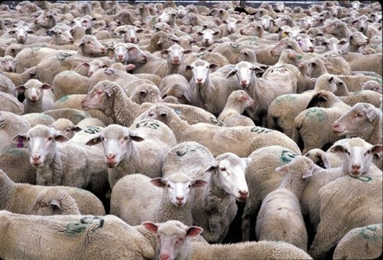
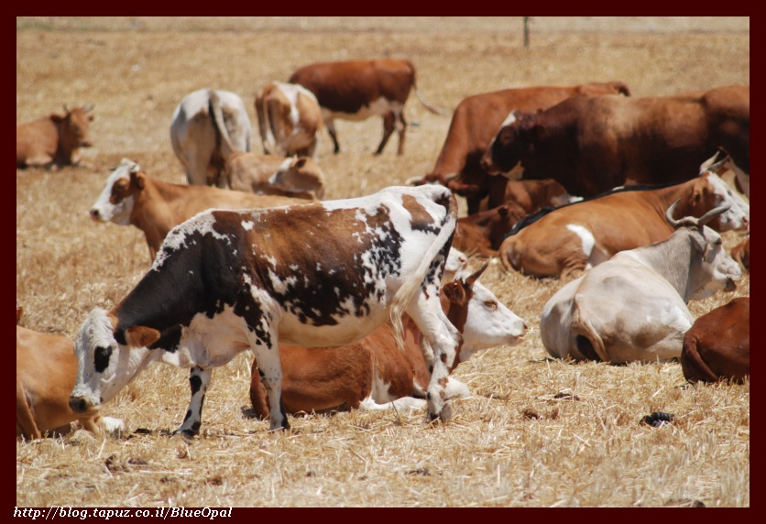
כל בעלי החיים- קורבנות לה'

Slide 8
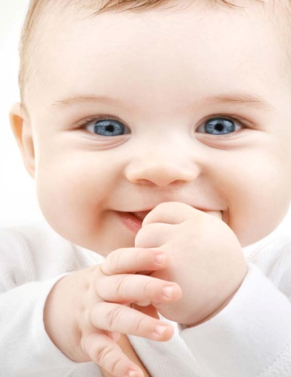
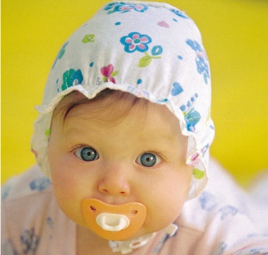
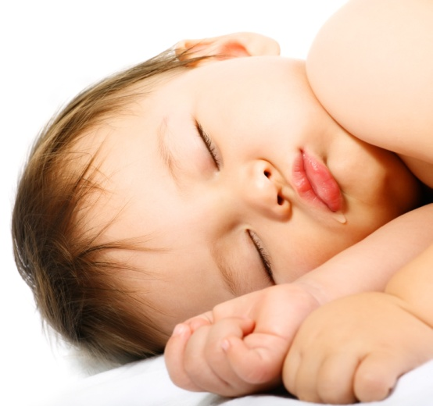
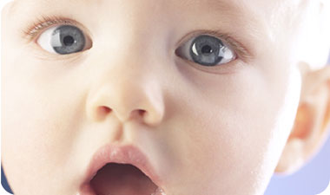
כל אנשי יריחו- אנשים נשים וטף ימותו

Slide 9
יהושע מקיים את שבועת המרגלים לרחב, והיא ומשפחתה ניצלים מהחרם.

Slide 10
הקללה של יהושע
יהושע נשבע כי מי שיבנה את יריחו בשנית, בניו ימותו מהבכור עד הצעיר.

Slide 11
יהושע
פרק ט'

Slide 12
פסוק 1
א וַיְהִי כִשְׁמֹעַ כָּל-הַמְּלָכִים אֲשֶׁר בְּעֵבֶר הַיַּרְדֵּן בָּהָר וּבַשְּׁפֵלָה, וּבְכֹל חוֹף הַיָּם הַגָּדוֹל, אֶל-מוּל, הַלְּבָנוֹן--הַחִתִּי, וְהָאֱמֹרִי, הַכְּנַעֲנִי הַפְּרִזִּי, הַחִוִּי וְהַיְבוּסִי. ב וַיִּתְקַבְּצוּ יַחְדָּו, לְהִלָּחֵם עִם-יְהוֹשֻׁעַ וְעִם-יִשְׂרָאֵל--פֶּה, אֶחָד.

Slide 13
לאחר רצף ניצחונות של בני ישראל על עמי כנען, החליטו כל המלכים להתקבץ יחד אל מול יהושע ועם ישראל.

Slide 14

פסוק 3
ג וְיֹשְׁבֵי גִבְעוֹן שָׁמְעוּ, אֵת אֲשֶׁר עָשָׂה יְהוֹשֻׁעַ לִירִיחוֹ—וְלָעָי.
ג וְיֹשְׁבֵי גִבְעוֹן שָׁמְעוּ, אֵת אֲשֶׁר עָשָׂה יְהוֹשֻׁעַ לִירִיחוֹ—וְלָעָי.
להזכירכם, בני ישראל מצווים בחרם על כל עמי ארץ כנען.

Slide 15
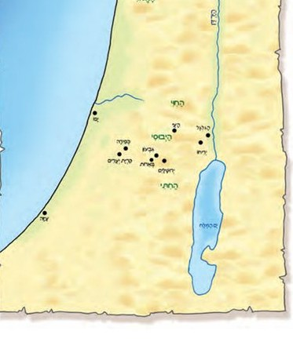
מפת ארץ כנען
גבעון
יריחו

Slide 16
פסוקים 4-5
ד וַיַּעֲשׂוּ גַם-הֵמָּה בְּעָרְמָה (בתחכום), וַיֵּלְכוּ וַיִּצְטַיָּרוּ; וַיִּקְחוּ שַׂקִּים בָּלִים (ישנים), לַחֲמוֹרֵיהֶם, וְנֹאדוֹת יַיִן (כלי לשמירה על נוזלים) בָּלִים, וּמְבֻקָּעִים וּמְצֹרָרִים (קשורים זה לזה בצרור) ה וּנְעָלוֹת בָּלוֹת וּמְטֻלָּאוֹת בְּרַגְלֵיהֶם, וּשְׂלָמוֹת בָּלוֹת עֲלֵיהֶם; וְכֹל לֶחֶם צֵידָם (הלחם שלקחו כצידה לדרך), יָבֵשׁ הָיָה נִקֻּדִים (עם נקודות של עובש).

Slide 17
פסוק 6
ו וַיֵּלְכוּ אֶל-יְהוֹשֻׁעַ אֶל-הַמַּחֲנֶה, הַגִּלְגָּל; וַיֹּאמְרוּ אֵלָיו וְאֶל-אִישׁ יִשְׂרָאֵל, מֵאֶרֶץ רְחוֹקָה בָּאנוּ, וְעַתָּה, כִּרְתוּ-לָנוּ בְרִית.
למה הגבעונים אמרו ליהושע ולעם ישראל שהם באו מארץ רחוקה?

Slide 18
פסוק 7
ז ויאמרו (וַיֹּאמֶר) אִישׁ-יִשְׂרָאֵל, אֶל-הַחִוִּי: אוּלַי, בְּקִרְבִּי אַתָּה יוֹשֵׁב, וְאֵיךְ, אכרות- (אֶכְרָת-) לְךָ בְרִית. ח וַיֹּאמְרוּ אֶל-יְהוֹשֻׁעַ, עֲבָדֶיךָ אֲנָחְנוּ; וַיֹּאמֶר אֲלֵיהֶם יְהוֹשֻׁעַ מִי אַתֶּם, וּמֵאַיִן תָּבֹאוּ.
הַחִוִּי = שם העם שישב בגבעון

Slide 19
פסוקים 9-10
ט וַיֹּאמְרוּ אֵלָיו, מֵאֶרֶץ רְחוֹקָה מְאֹד בָּאוּ עֲבָדֶיךָ, לְשֵׁם, יְהוָה אֱלֹהֶיךָ: כִּי-שָׁמַעְנוּ שָׁמְעוֹ, וְאֵת כָּל-אֲשֶׁר עָשָׂה בְּמִצְרָיִם. י וְאֵת כָּל-אֲשֶׁר עָשָׂה, לִשְׁנֵי מַלְכֵי הָאֱמֹרִי, אֲשֶׁר, בְּעֵבֶר הַיַּרְדֵּן-לְסִיחוֹן מֶלֶךְ חֶשְׁבּוֹן, וּלְעוֹג מֶלֶךְ-הַבָּשָׁן אֲשֶׁר בְּעַשְׁתָּרוֹת.

Slide 20
פסוק 11
יא וַיֹּאמְרוּ אֵלֵינוּ זְקֵינֵינוּ וְכָל-יֹשְׁבֵי אַרְצֵנוּ לֵאמֹר, קְחוּ בְיֶדְכֶם צֵידָה לַדֶּרֶךְ, וּלְכוּ, לִקְרָאתָם; וַאֲמַרְתֶּם אֲלֵיהֶם עַבְדֵיכֶם אֲנַחְנוּ, וְעַתָּה כִּרְתוּ-לָנוּ בְרִית.
הזקנים היו מנהיגי העם.

Slide 21
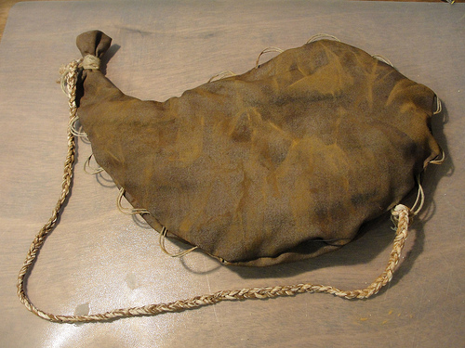
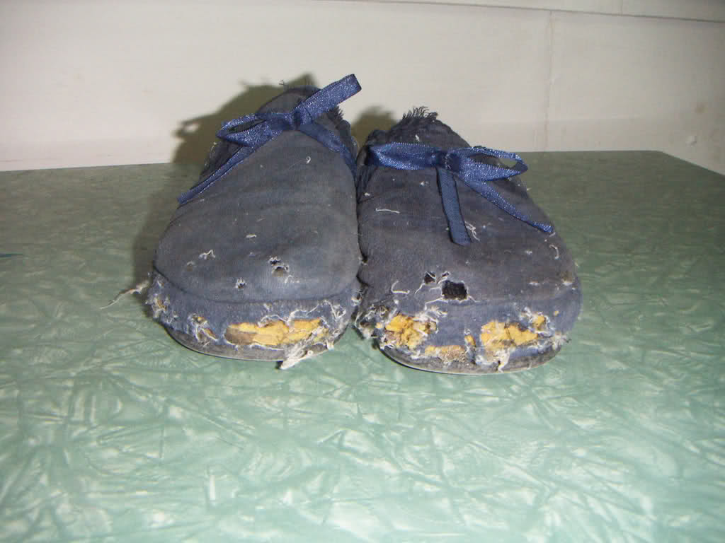
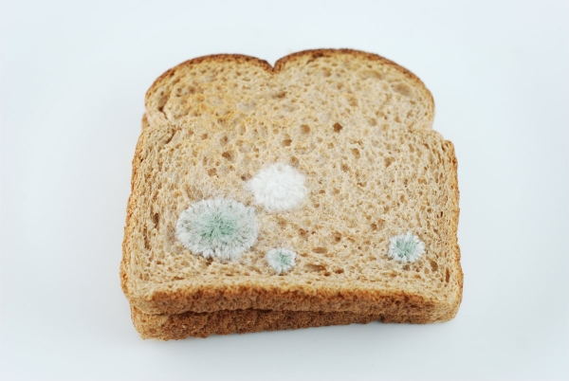
פסוקים 12-13
יב זֶה לַחְמֵנוּ, חָם הִצְטַיַּדְנוּ אֹתוֹ מִבָּתֵּינוּ, בְּיוֹם צֵאתֵנוּ, לָלֶכֶת אֲלֵיכֶם; וְעַתָּה הִנֵּה יָבֵשׁ, וְהָיָה נִקֻּדִים. יג וְאֵלֶּה נֹאדוֹת הַיַּיִן אֲשֶׁר מִלֵּאנוּ חֲדָשִׁים, וְהִנֵּה הִתְבַּקָּעוּ; וְאֵלֶּה שַׂלְמוֹתֵינוּ, וּנְעָלֵינוּ, בָּלוּ, מֵרֹב הַדֶּרֶךְ מְאֹד.

Slide 22
טיעוני הגבעונים
"מֵאֶרֶץ רְחוֹקָה בָּאנו"- באנו מארץ רחוקה, לכן אינכם מצווים בחרם.
"עֲבָדֶיךָ אֲנָחְנוּ"
"לְשֵׁם, יְהוָה אֱלֹהֶיךָ"- באנו בשביל אלוהים שלך, כי שמענו על הניצחונות שלו ואת כל אשר עשה.
" וַיֹּאמְרוּ אֵלֵינוּ זְקֵינֵינוּ וְכָל-יֹשְׁבֵי אַרְצֵנוּ "- נשלחנו על ידי זקינינו וכל העם אליכם.
הגבעונים מציגים את הלחם היבש ובגדיהם הבלויים, כהוכחה לדרך הארוכה שעברו.

Slide 23


ויש גם פרסים!

Slide 24
בפרק ו', בספר יהושע מסופר על כיבוש ירושלים.

Slide 25
בני ישראל יקיפו את חומות העיר יריחו שבעה סיבובים בכל יום.

Slide 26
כאשר בני ישראל יקיפו את העיר, הכוהנים יישאו את ארון ה' ויתקעו בשופרות.

Slide 27
בני ישראל הרגו את הגברים ביריחו והשאירו בחיים את הנשים והילדים.

Slide 28
רחב ניצלת מהחרם, אך כל משפחתה נהרגת.

Slide 29
יהושע מקלל את מי שיבנה את יריחו בשנית.

Slide 30
כל המלכים יוצאים למלחמה נגד גבעון.

Slide 31
הגבעונים גרים בארץ כנען.

Slide 32
בעבר, הזקנים היו מנהיגים את העם.

Slide 33
הגבעונים מציגים את הלחם היבש ובגדיהם הבלויים, כהוכחה לדרך הארוכה שעברו.

Slide 34
כל הכבוד!!!

